Slide 1
Поэма Гомера «Илиада»

Slide 2
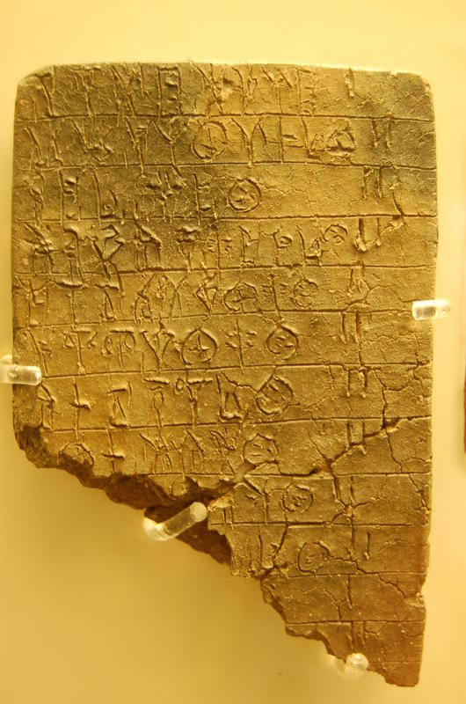
Повторение
Что изображено на картинке?
Как это связано с древним городом Микены?

Slide 3
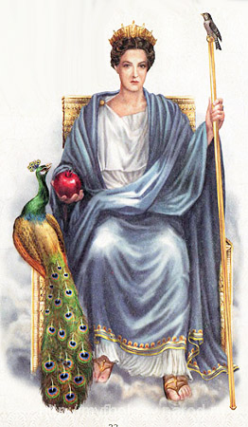
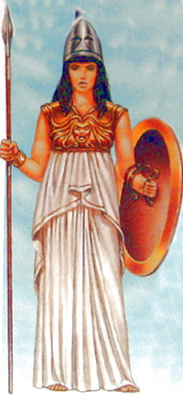
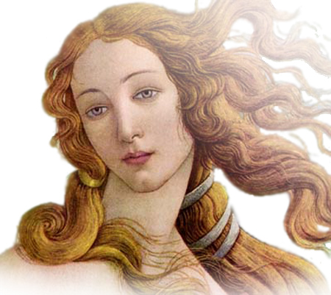
Гера –
старшая богиня
Афина –
богиня-воительница
Афродита –
богиня любви

Slide 4
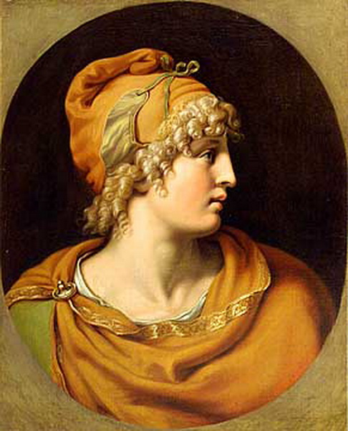
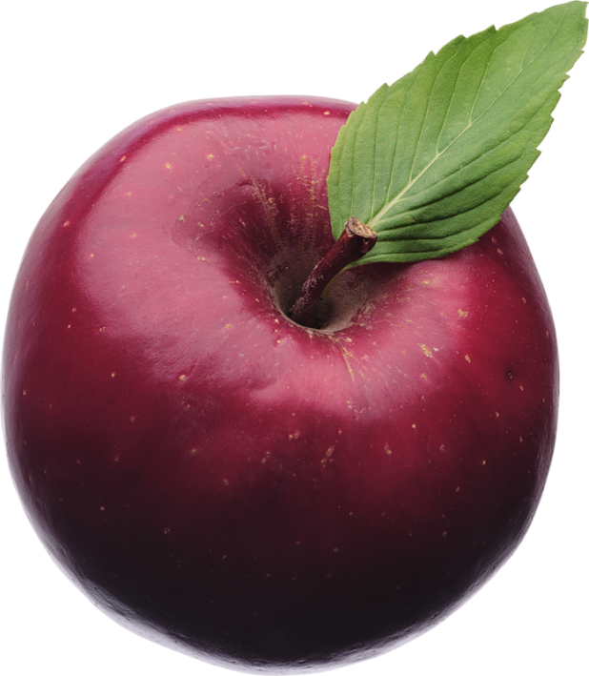
Кому Парис должен отдать яблоко?

Slide 5
План урока
Гомер и две его поэмы
Гнев Ахиллеса
Поединок Ахиллеса с Гектором
Похороны Гектора
Троянский конь

Slide 6
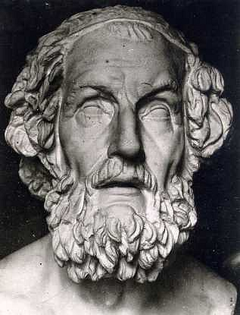
Гомер и две его поэмы
«Илиада» - ее название произошло от слова Илион – другое название города Троя
«Одиссея» – ее название произошло от имени главного героя поэмы – Одиссея.
Поэмы были созданы в 8-м веке до н.э.

Slide 7
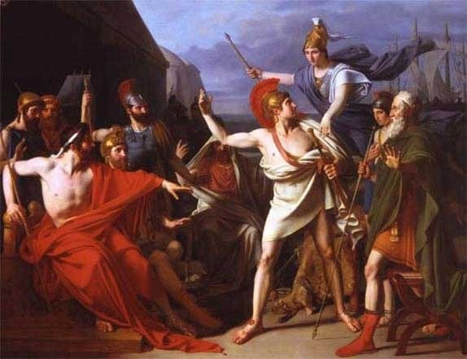
«Илиада» повествует о Троянской войне.
В каком году произошла Троянская война?
1200 до н.э.

Slide 8
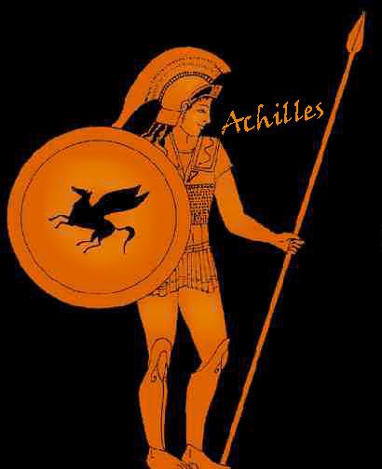
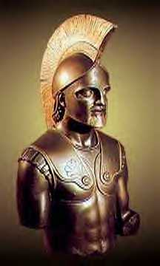
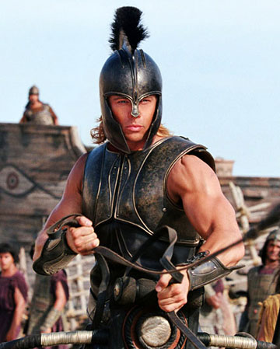
Ахиллес – грек, герой Троянской войны
Ахиллесова
пята
Фетида – морская богиня, мать Ахиллеса
Стр. 37

Slide 9
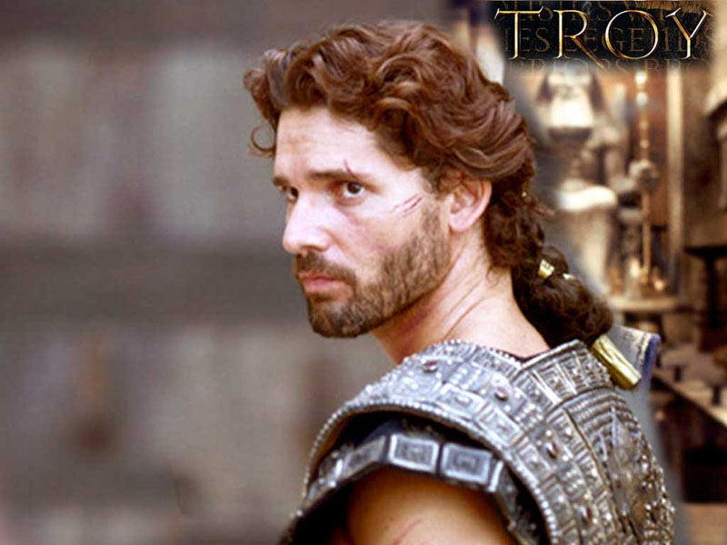
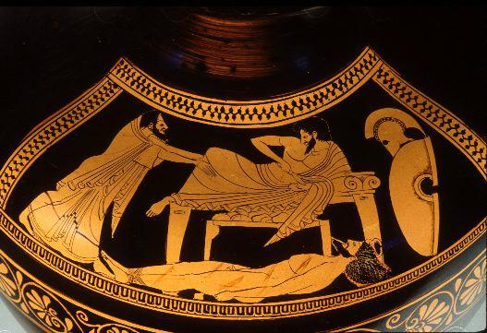
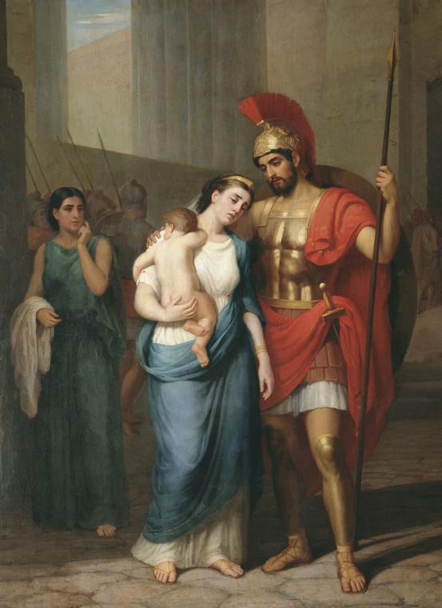
Гектор – военный вождь троянцев
Приам – отец Гетора, царь Трои
Андромаха – жена Гектора

Slide 10
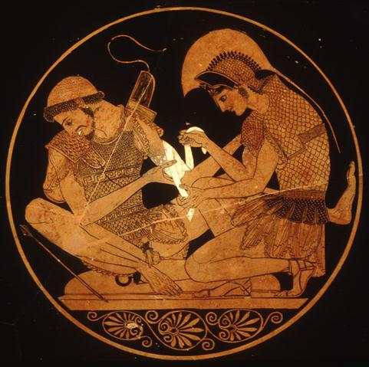
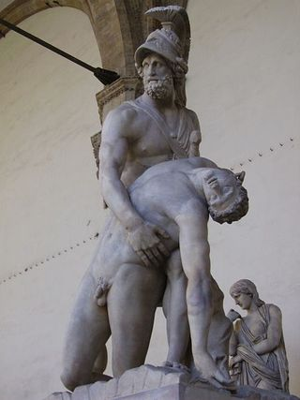
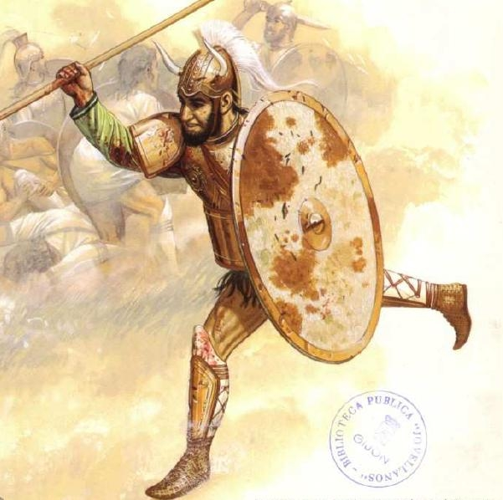
Агамемнон – царь Микен Патрокл – друг Ахиллеса

Slide 11
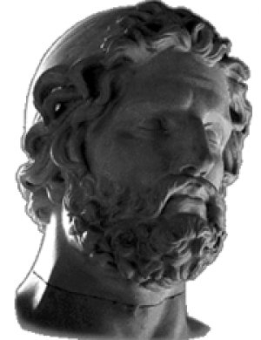
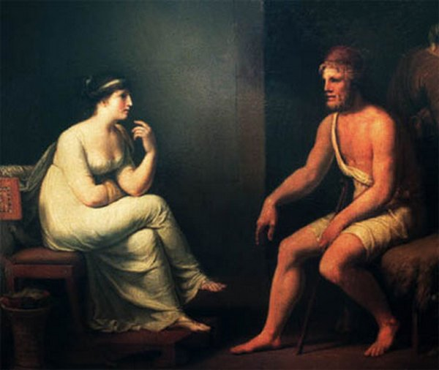
Одиссей – царь острова Итака

Slide 12
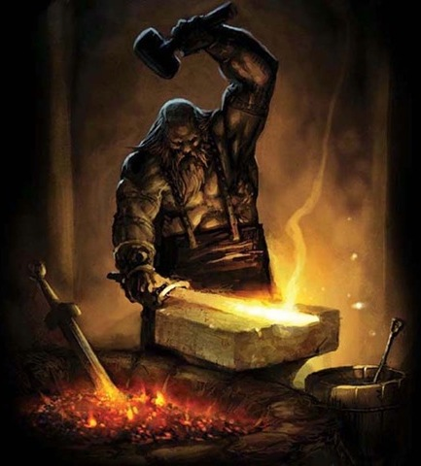
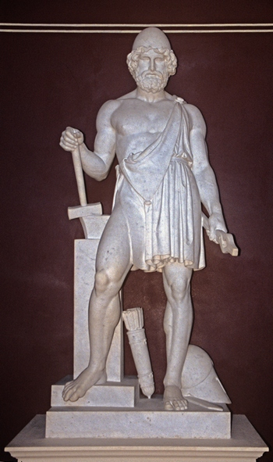
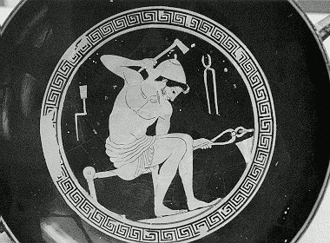
Гефест – бог-кузнец

Slide 13
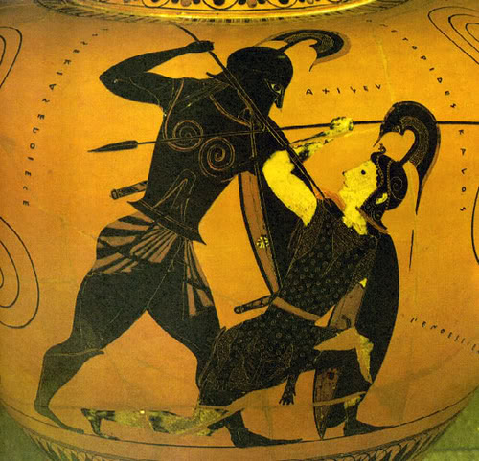
Поединок Ахиллеса с Гектором

Slide 14
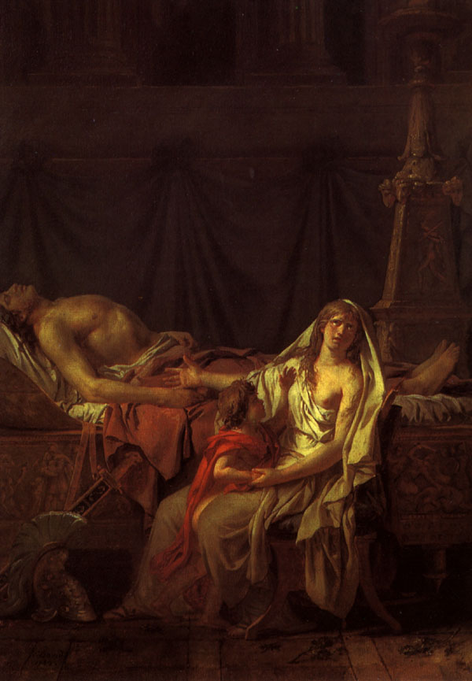
Похороны Гектора

Slide 15
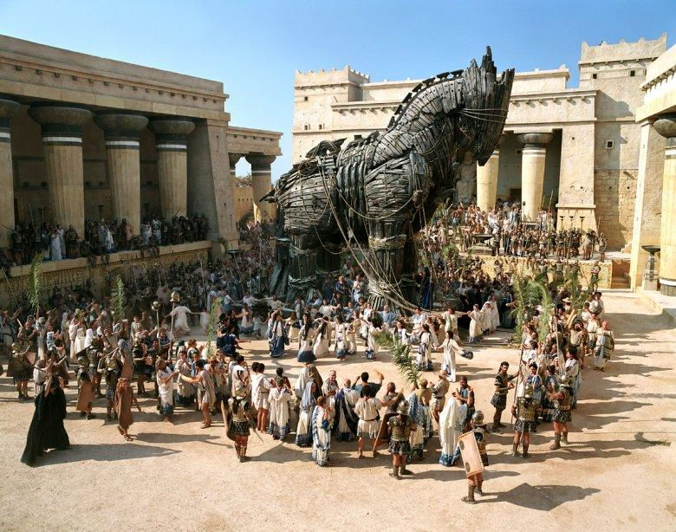
Троянский конь

Slide 16
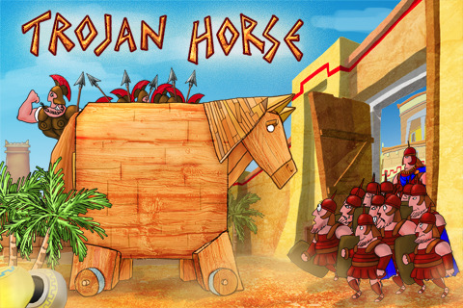
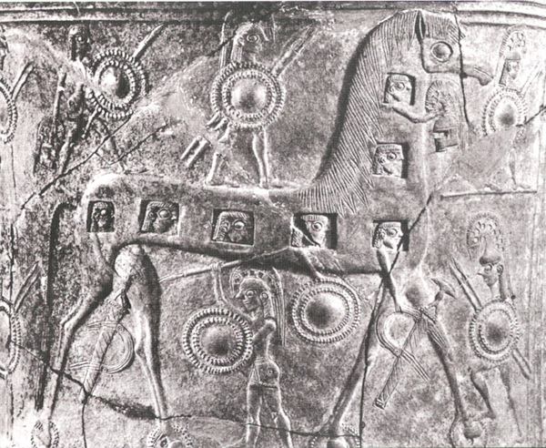

Slide 17
Оцените поступки героев «Илиады».
Что вас в них привлекает?
Что вы осуждаете?

Slide 18
Домашнее задание: § 26, стр. 40 – вопрос 2 устно

